Slide 1
Автор: учитель начальных классов МБОУ «Гимназия №1» г. Нижневартовска Халимоненко Алла Алексеевна.
Словарная работа на уроках русского языка во 2 классе по теме «Квартира». Программа начального общего образования. Система Л. В. Занкова.

Slide 2
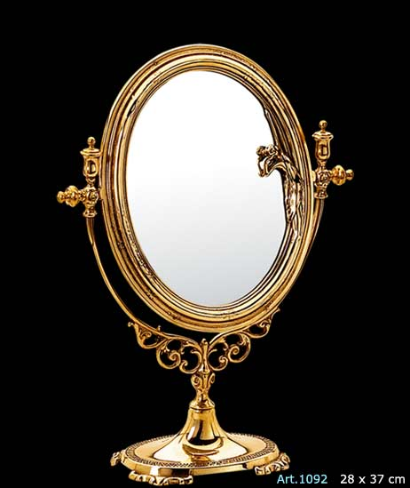
Не смотрел в окошко – Был один Антошка, Посмотрел в окошко - Там второй Антошка! Что это за окошко, Куда смотрел Антошка?
Зеркало

Slide 3
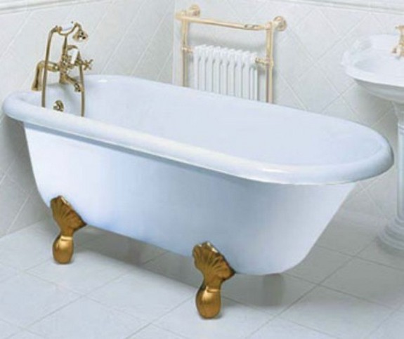
Плещет тёплая волна, Под волною белизна. Отгадайте, вспомните, Что за море в комнате?
ванна

Slide 4
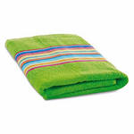
Говорит дорожка – Два вышитых конца: «-Помойся хоть немножко, Чернила смой с лица! Иначе ты в полдня Испачкаешь меня».
полотенце

Slide 5
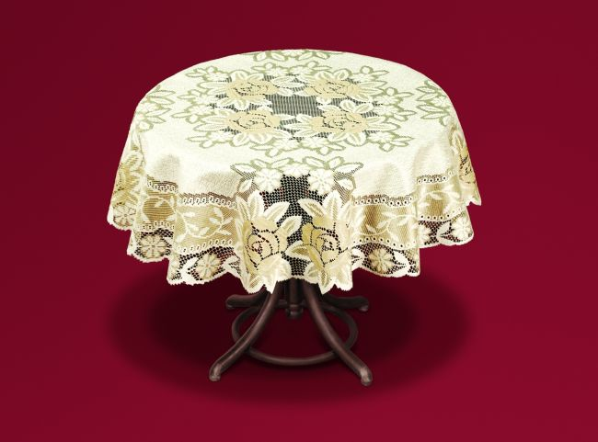
Ткань, предназначенная для накрытия и украшения стола.
скатерть

Slide 6
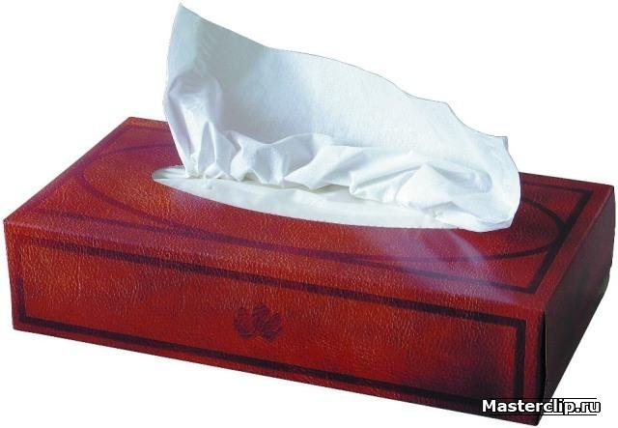
Эта вещь бывает бумажной, бывает из ткани. Она предназначена для вытирания рук или для украшения интерьера.
салфетка

Slide 7
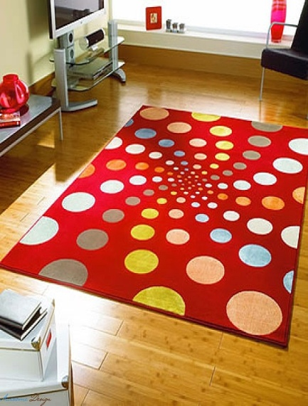
На стены вешают его, Кладут его и на пол. Но не пойму я одного: За что же бит он папой?
ковёр

Slide 8
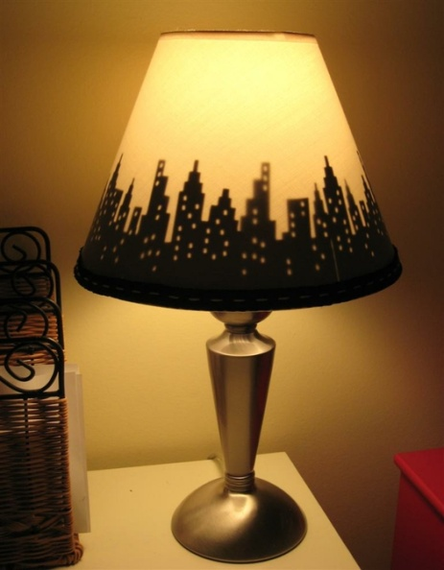
Верхняя часть настольной лампы, сделанная из ткани или пластика.
абажур

Slide 9
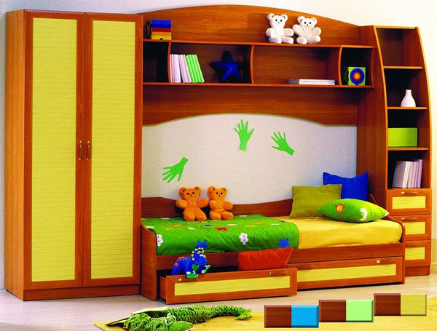
Предметы интерьера квартиры.
мебель

